Slide 1


2020-2040
MY
VISION
2020 / 나의 꿈 발표대회
상병 김현재

Slide 2

2020 / 나의 꿈 발표대회
*
AN
OVERVIEW
상병 김현재

Slide 3
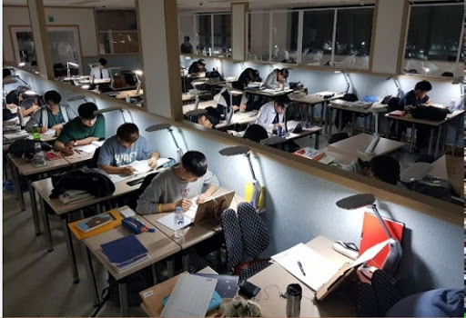
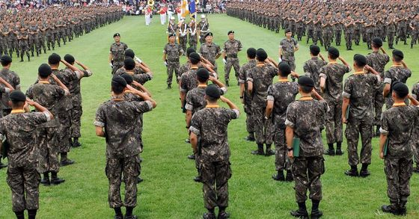
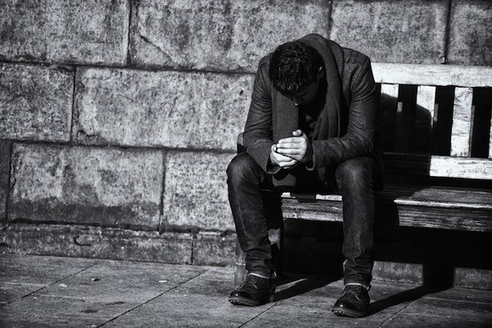
2020 / 나의 꿈 발표대회
01.
Beyond
Days
상병 김현재

Slide 4
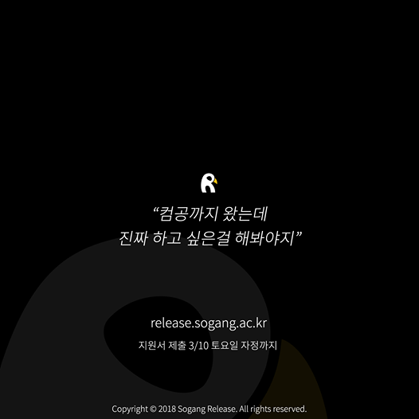

2020 / 나의 꿈 발표대회
*
Turning
Point!
상병 김현재

Slide 5

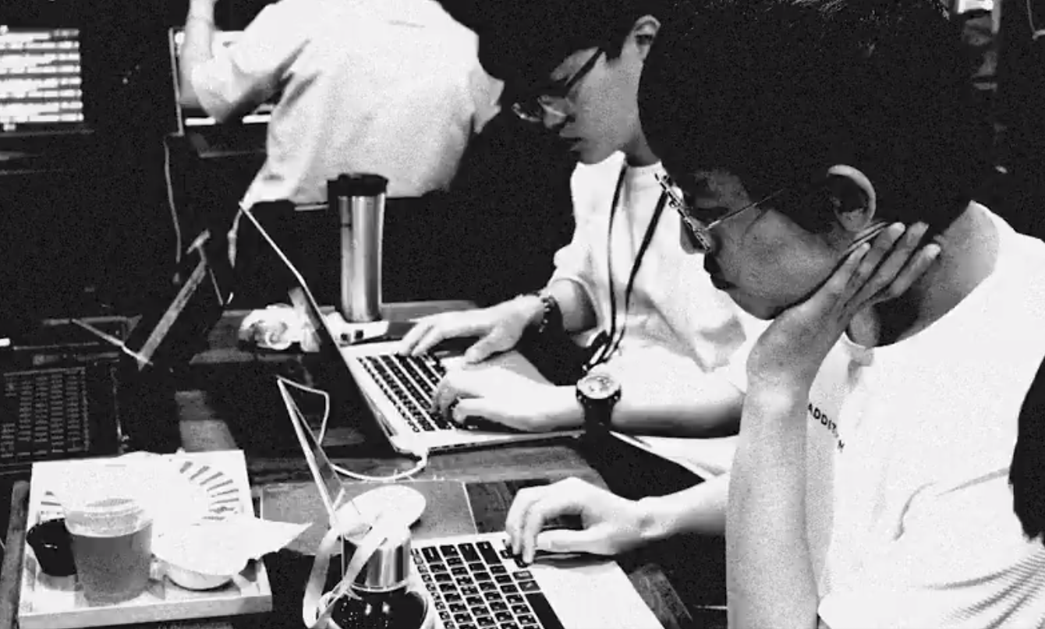
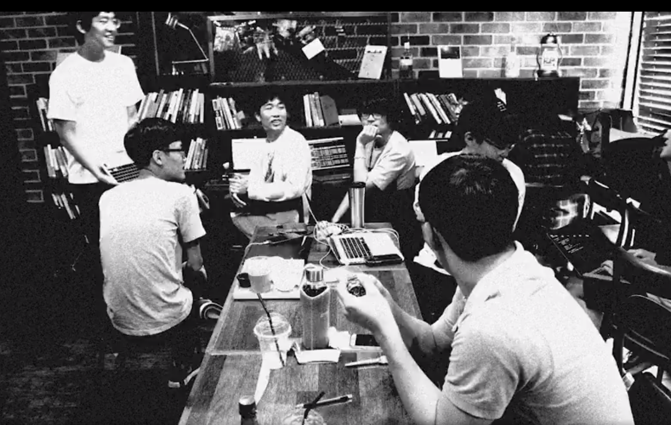
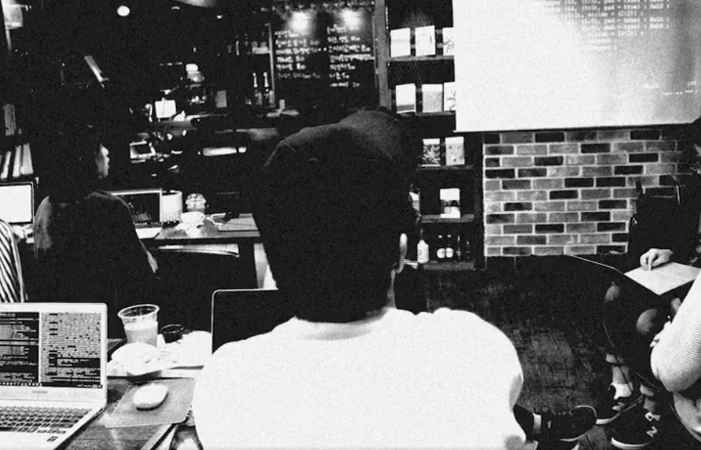
2020 / 나의 꿈 발표대회
상병 김현재

Slide 6
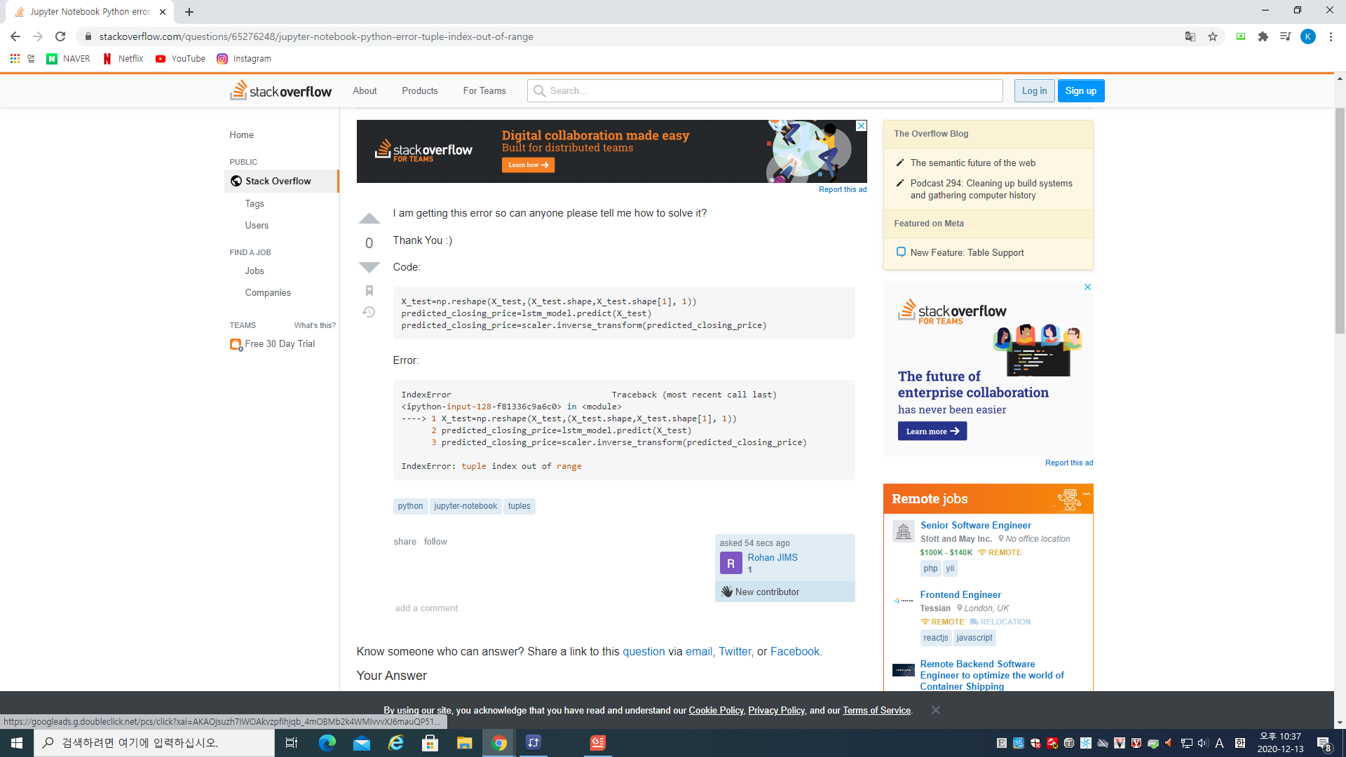
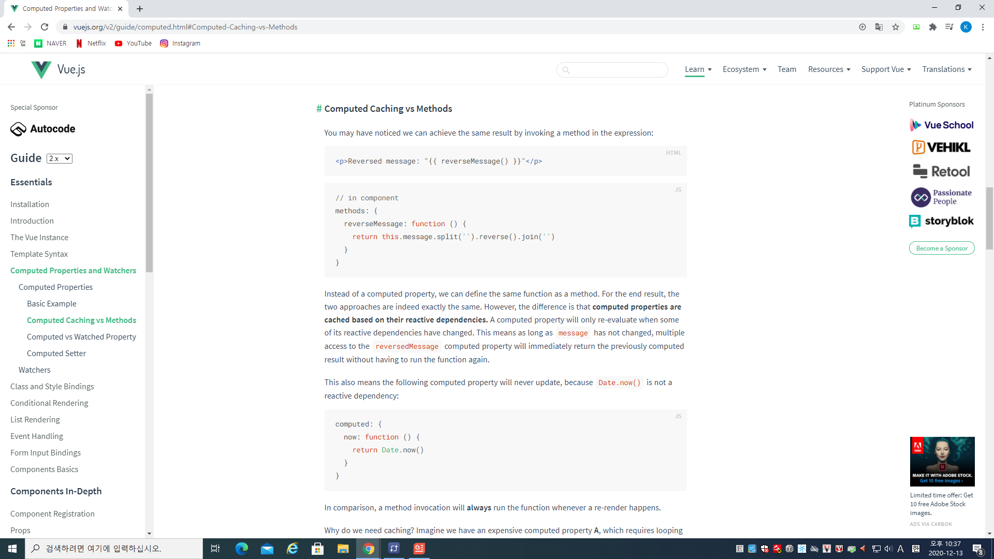
2020 / 나의 꿈 발표대회
상병 김현재

Slide 7
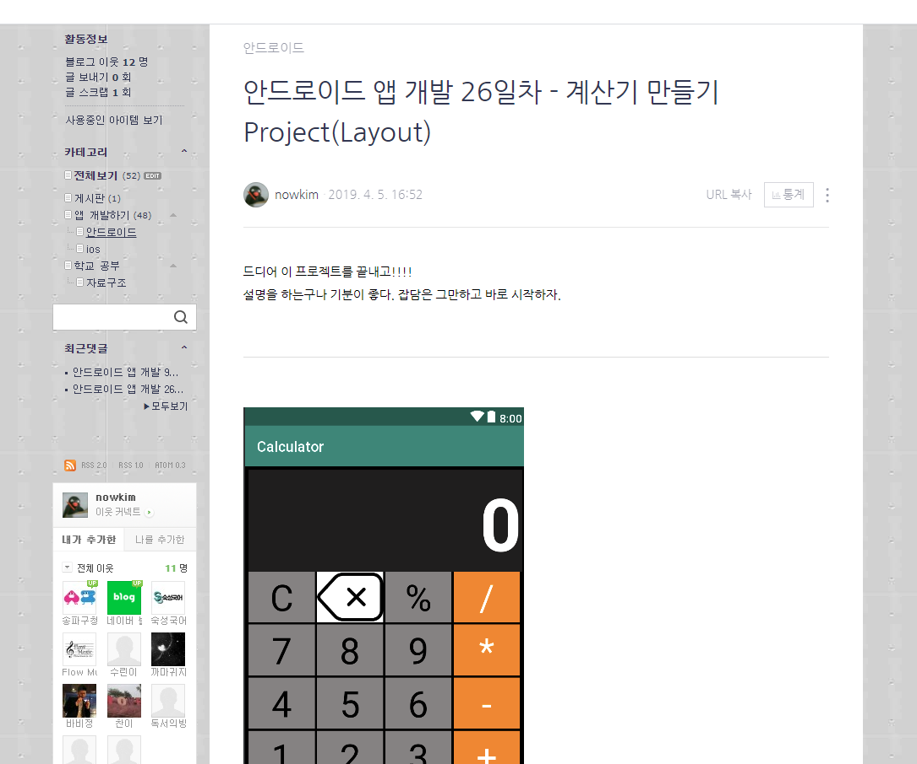
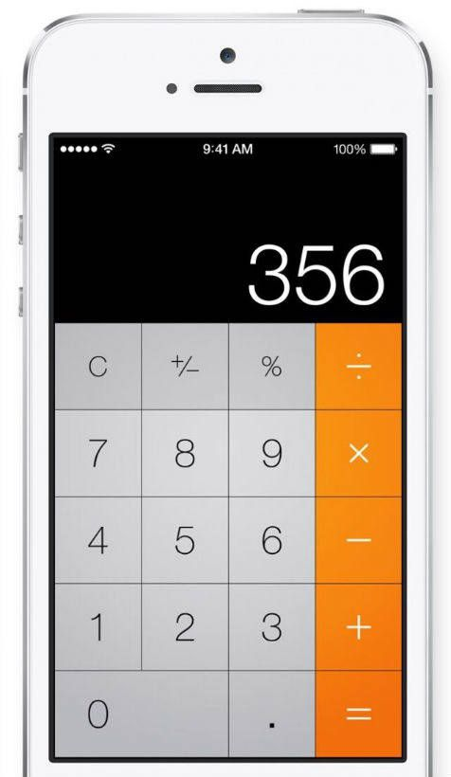
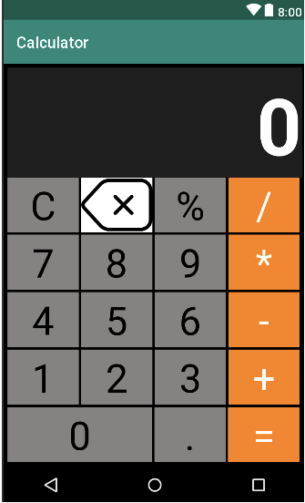
2020 / 나의 꿈 발표대회
1st
첫 번째
유의미한 결과물
만드는 데 총 2주일 소요
프로젝트를 진행하는 세부적인 과정은 블로그에 첨부되어 있습니다.
관련 소스코드는 GITHUB에 업로드 되어있습니다.
링크 : https://github.com/itsnowkim
상병 김현재

Slide 8

2020 / 나의 꿈 발표대회
상병 김현재

Slide 9
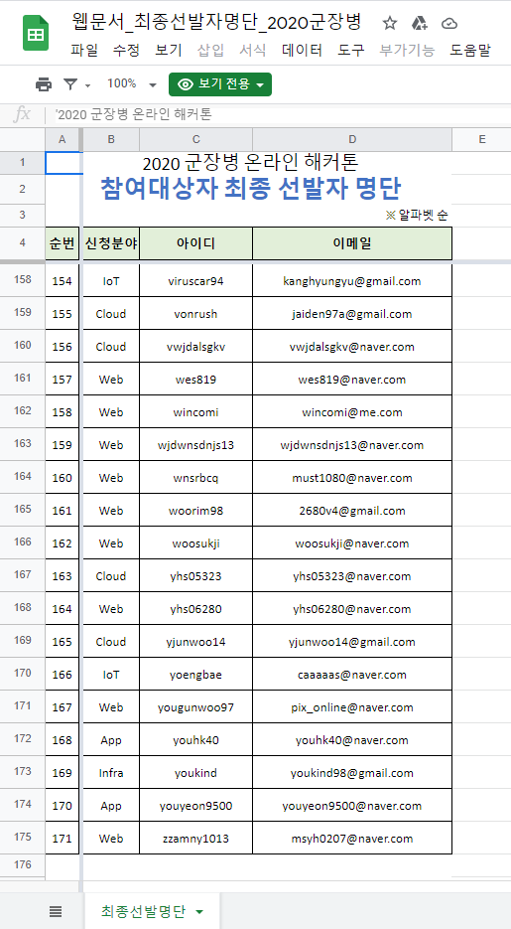
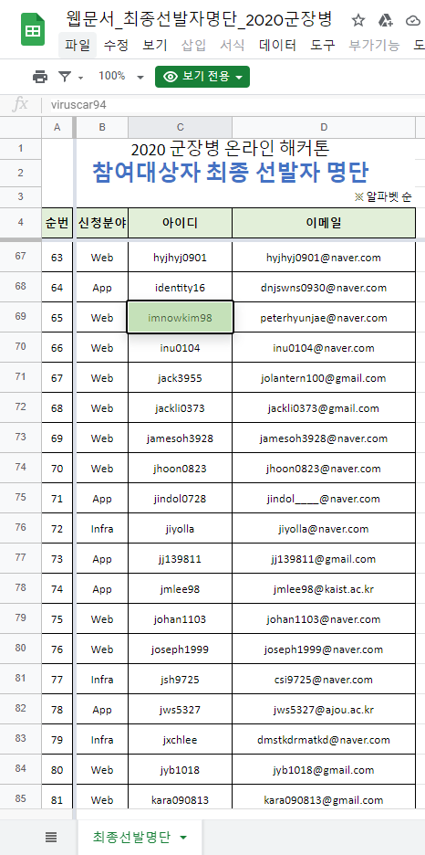
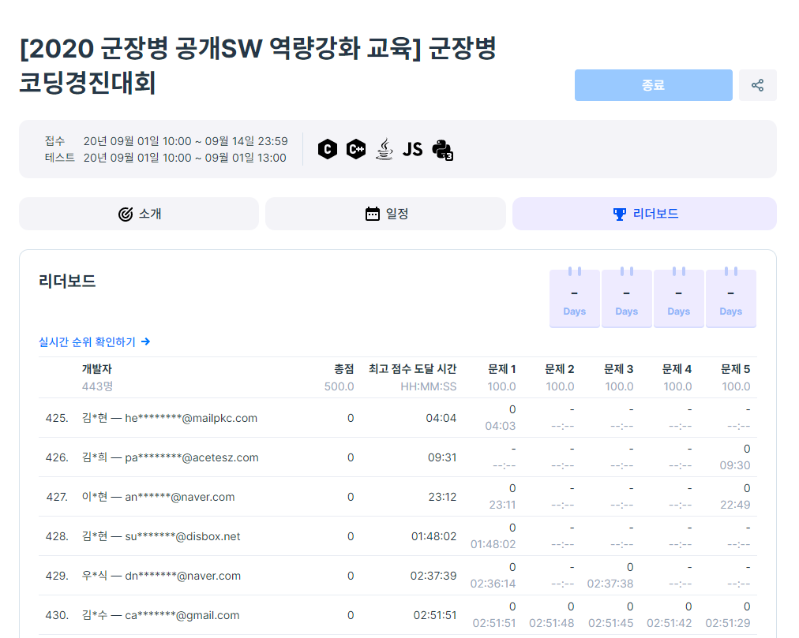
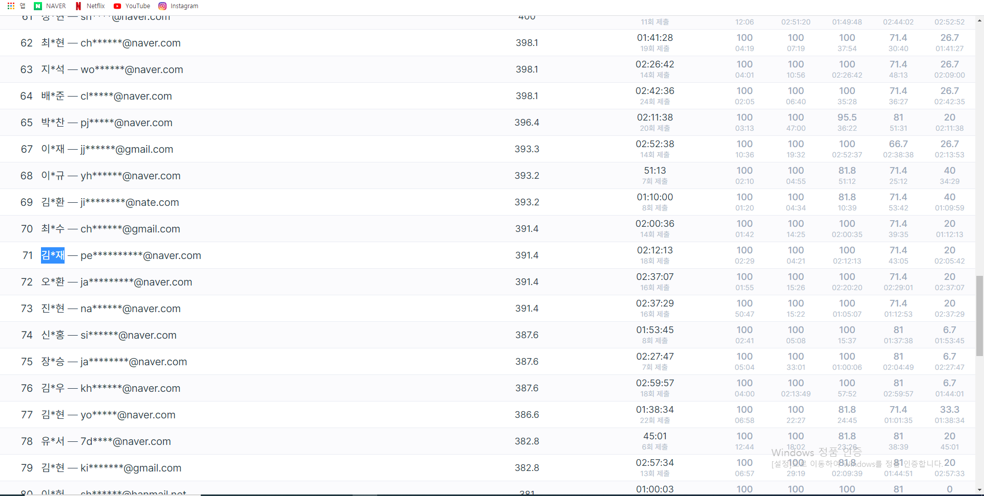
2020 / 나의 꿈 발표대회
상병 김현재

Slide 10
2020 / PORTFOLIO
01
04
07
SUB TEXT
SUB TEXT
SUB TEXT
02
05
08
SUB TEXT
SUB TEXT
SUB TEXT
03
06
09
SUB TEXT
SUB TEXT
SUB TEXT
YOUR NAME

Slide 11
2020 / PORTFOLIO
2018
2019
2020
해당 년도의
강조할 커리어를
적어주세요.
해당 년도의
강조할 커리어를
적어주세요.
해당 년도의
강조할 커리어를
적어주세요.
관련된 세부사항을 입력해주세요. 사용된 폰트는
에스코어 드림3입니다. 사이즈는 16이며
자간은-1,행간은 50입니다. 장평은 100%입니다.
관련된 세부사항을 입력해주세요. 사용된 폰트는
에스코어 드림3입니다.
사이즈는 16이며 자간은-1,행간은 50입니다.
관련된 세부사항을 입력해주세요. 사용된 폰트는
에스코어 드림3입니다. 사이즈는 16이며
자간은-1,행간은 50입니다. 장평은 100%입니다.
관련된 세부사항을 입력해주세요.
사용된 폰트는 에스코어 드림3입니다. 사이즈는 1
6이며 자간은-1,행간은 50입니다. 장평은 100%
입니다. 글줄은 8 ~ 10줄 정도 넣으시면 가장 안정
적으로 보입니다.
관련된 세부사항을 입력해주세요. 사용된 폰트는
에스코어 드림3입니다. 사이즈는 16이며
자간은-1,행간은 50입니다. 장평은 100%입니다.
관련된 세부사항을 입력해주세요. 사용된 폰트는
에스코어 드림3입니다. 사이즈는 16이며
자간은-1,행간은 50입니다. 장평은 100%입니다.
글줄은 8줄에서 10줄 정도가 가장 안정적입니다.
YOUR NAME

Slide 12
2020 / PORTFOLIO
02.
PRINTING
PORTFOLIO
YOUR NAME

Slide 13

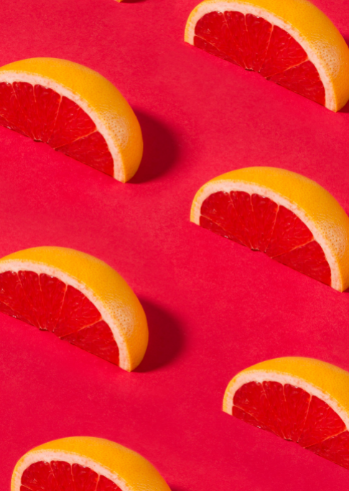

2020 / PORTFOLIO
01
관련된 문장 혹은,
핵심 주제를 적어주세요.
관련된 세부사항을 입력해주세요. 사용된 폰트는
에스코어 드림3입니다. 사이즈는 16이며
자간은-1,행간은 50입니다. 장평은 100%입니다.
관련된 세부사항을 입력해주세요. 사용된 폰트는
에스코어 드림3입니다. 사이즈는 16이며
자간은-1,행간은 50입니다.
장평은 100%입니다. 글줄은 8줄에서 10줄 정도
적어주시면 가장 안정적으로 보입니다.
YOUR NAME

Slide 14



2020 / PORTFOLIO
원하시는 이미지를
오른쪽 이미지에 얹혀주세요
관련된 세부사항을 입력해주세요. 사용된 폰트는
에스코어 드림3입니다. 사이즈는 16이며
자간은-1,행간은 50입니다. 장평은 100%입니다.
관련된 세부사항을 입력해주세요. 사용된 폰트는
에스코어 드림3입니다. 사이즈는 16이며
자간은-1,행간은 50입니다.
장평은 100%입니다. 글줄은 8줄에서 10줄 정도
적어주시면 가장 안정적으로 보입니다.
YOUR NAME

Slide 15


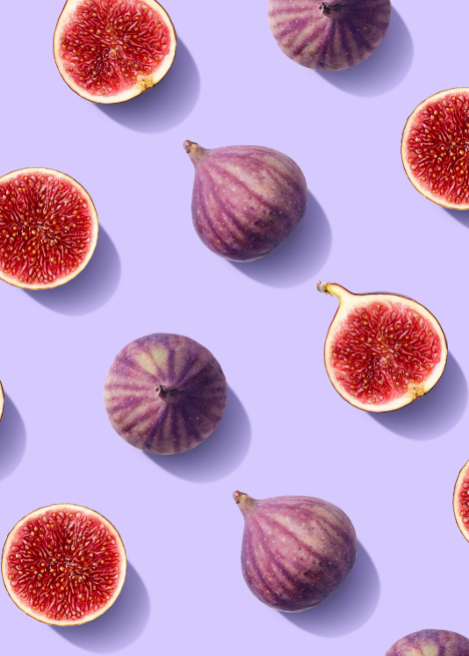
왼쪽 포스터를
원하시는 이미지로
대체해주세요
관련된 세부사항을 입력해주세요
사용된 폰트는 에스코어 드림3입
니다. 사이즈는 16이며 자간은-1,
행간은 40입니다.
장평은 100%입니다.
YOUR NAME

Slide 16
2020 / PORTFOLIO
03.
UI / UX
PORTFOLIO
YOUR NAME

Slide 17
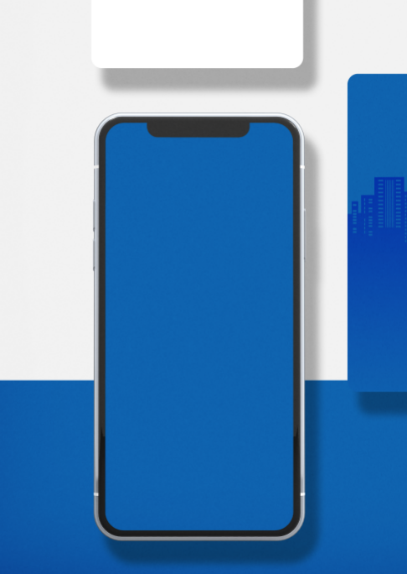

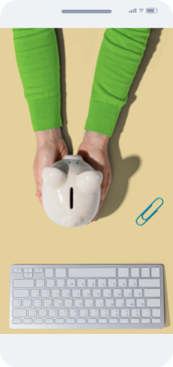

2020 / PORTFOLIO
02
관련된 문장 혹은,
핵심 주제를 적어주세요.
관련된 세부사항을 입력해주세요. 사용된 폰트는
에스코어 드림3입니다. 사이즈는 16이며
자간은-1,행간은 50입니다. 장평은 100%입니다.
관련된 세부사항을 입력해주세요. 사용된 폰트는
에스코어 드림3입니다. 사이즈는 16이며
자간은-1,행간은 50입니다.
장평은 100%입니다. 글줄은 8줄에서 10줄 정도
적어주시면 가장 안정적으로 보입니다.
YOUR NAME

Slide 18
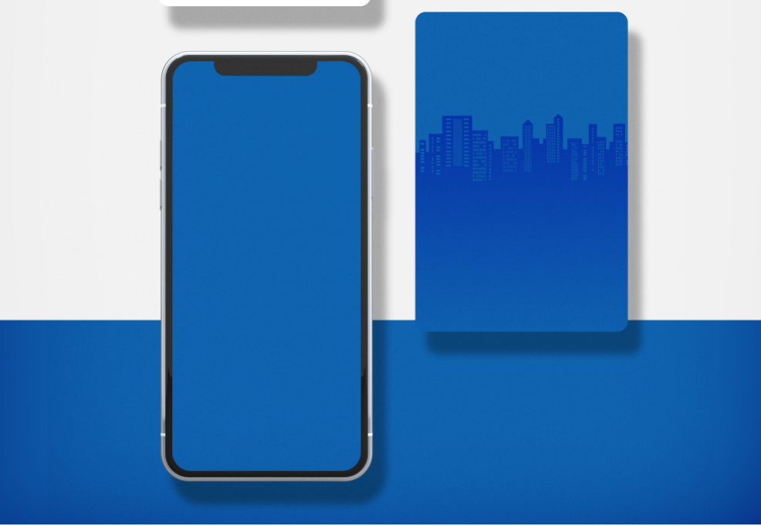
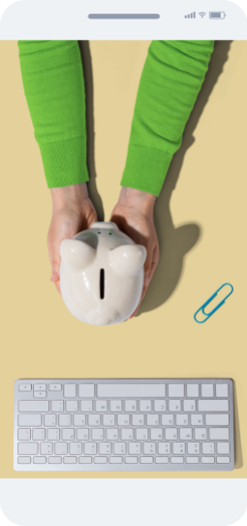
2020 / PORTFOLIO
모바일 페이지 이미지를
넣어주세요
관련된 세부사항을 입력해주세요. 사용된 폰트는
에스코어 드림3입니다. 사이즈는 16이며
자간은-1,행간은 50입니다. 장평은 100%입니다.
관련된 세부사항을 입력해주세요. 사용된 폰트는
에스코어 드림3입니다. 사이즈는 16이며
자간은-1,행간은 50입니다.
장평은 100%입니다. 글줄은 8줄에서 10줄 정도
적어주시면 가장 안정적으로 보입니다.
YOUR NAME

Slide 19


2020 / PORTFOLIO
웹페이지 이미지를 넣어주세요
관련된 세부사항을 입력해주세요. 사용된 폰트는 에스코어 드림3입니다. 사이즈는 14이며 자간은-1,행간은 50입니다.
장평은 100%입니다. 글줄은 2줄정도 길게 써주시는게 가장 안정적으로 보입니다.

Slide 20
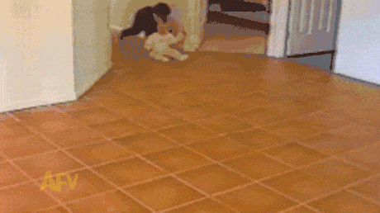
2020 / PORTFOLIO
THANK
YOU
YOUR NAME

